Slide 1
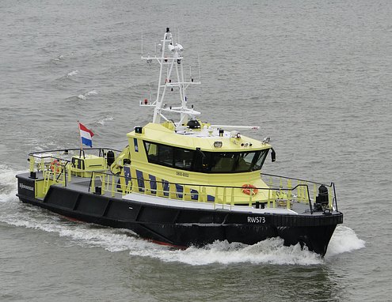
Marktconsultatie
Het onderhouden van 10 schepen van de Rijksrederij
RWS 70 serie

Slide 2
Programma vandaag
10.00 Opening met introductie van de Rijksrederij, de koers van de RR en de reden voor deze marktconsultatie.
10.20 uur Risico gestuurd onderhoud, Presentatie door Dirk Kuijt
10.40 uur Presentatie Rob Stoelhorst
11.00 uur Ruimte voor vragen
11.30 uur Start interviews (de interviews hebben een duur van maximaal 30 min)
11:30 uur De lunch wordt geserveerd
11:30 - 12:00 1e interview ronde (met broodje)
12:00 – 12:30 2e interview ronde

Slide 3
Rijksrederij en RWS PPO
Rijksrederij is provider van de algehele vloot van het Rijk
Kustwacht, douane, ministerie van EZ, RWS Niet: Koninklijke Marine, politie
Ondergebracht onder de hoed van Rijkswaterstaat
Totaal momenteel ongeveer 100 schepen
Tot dusver vooral onderhoud op basis van kleine opdrachten
Wens om administratieve last terug te dringen
Wens om jaarlijks onderhoudsbudget voorspelbaarder te maken
Klant van RWS Programma’s Projecten en Onderhoud (PPO) – onderdeel Zee & Delta
RWS PPO doet de grotere aanbestedingen voor de Rijksrederij

Slide 4
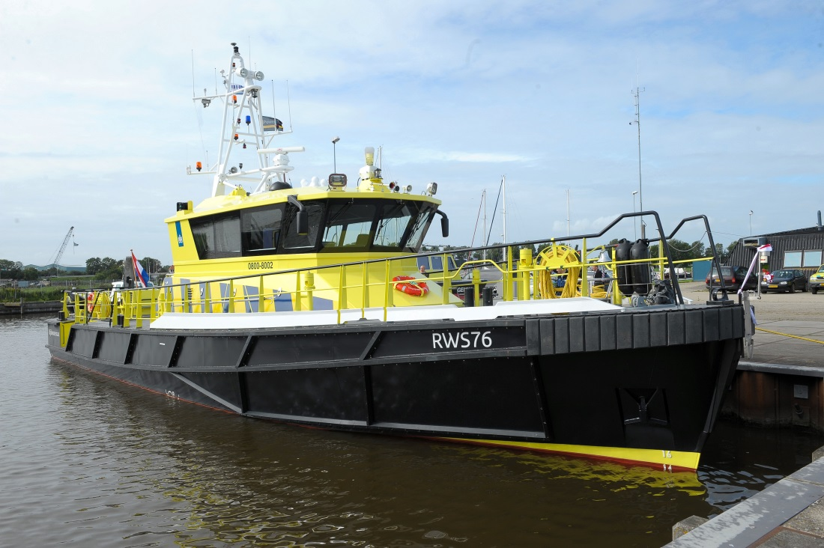
De betreffende schepen
10 schepen van het zelfde type, in serie gebouwd, ongeveer 5 jaar oud
Lengte 24m, aluminium casco, dubbelschroefs, max 40 kts

Slide 5
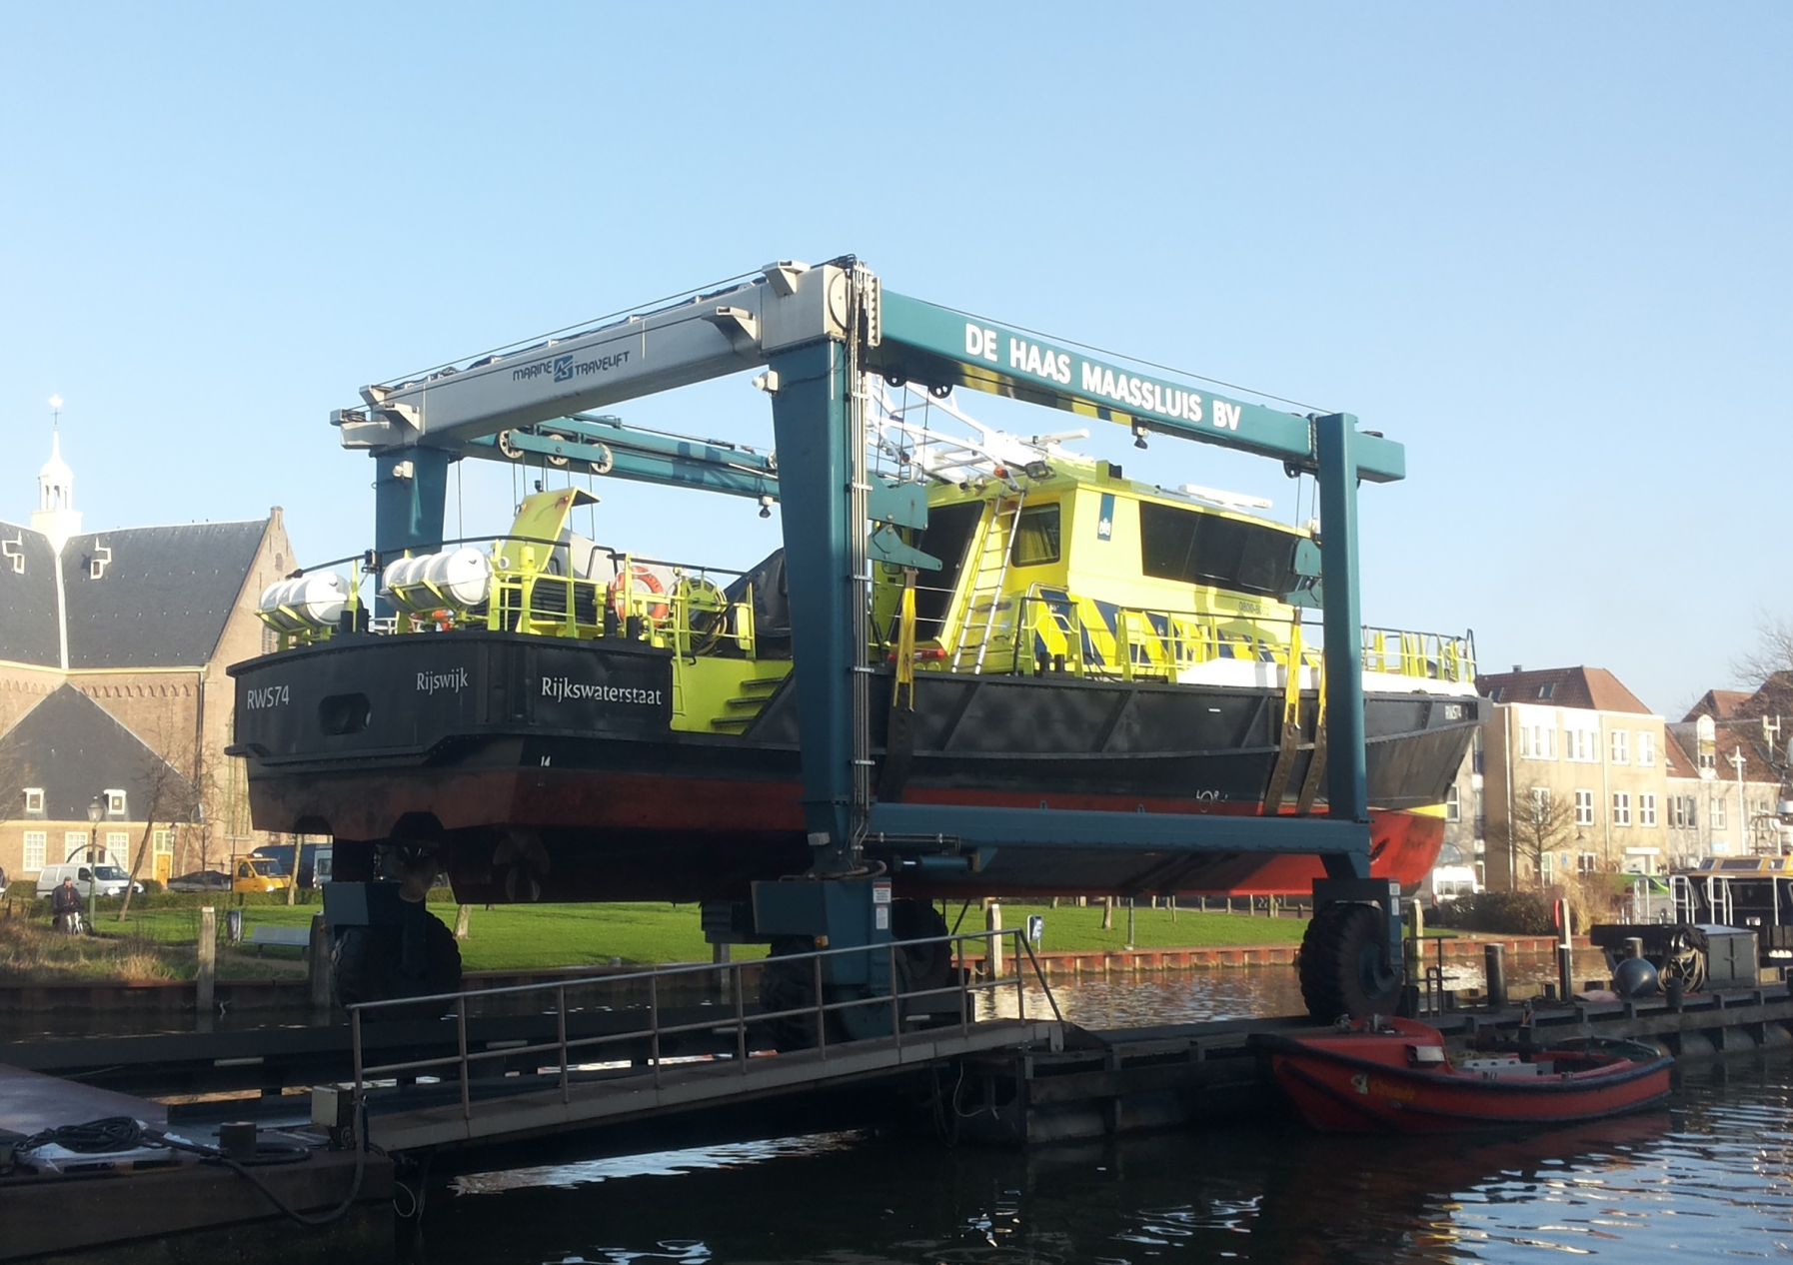

Slide 6
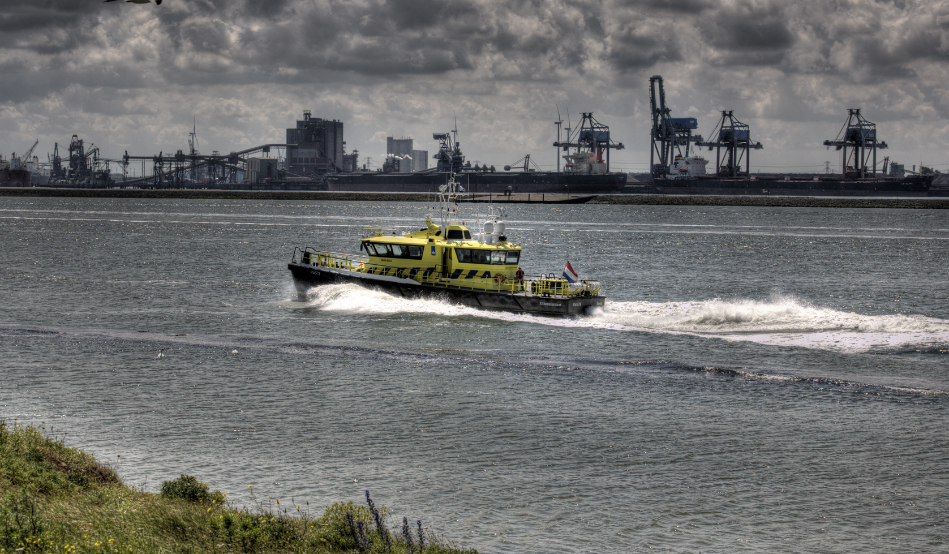

Slide 7
Basis van voorgesteld contract
Prestatiecontract
Looptijd een paar jaar met optionele verlengingen
Verantwoordelijkheid bij de betrokken werf / werven, RWS geeft geen dwingende aanwijzingen
Vast jaarbedrag voor alle noodzakelijke onderhoud incl. keuringen
Geëiste beschikbaarheid vaartuig voor gebruiker
Diverse criteria die bepalen of een schip beschikbaar is
Bepaling staat van onderhoud begin en eind incl. waarde
Verrekenen conditieverschil schip tussen begin en eind met correctie voor afschrijving
Terugmelden storingen en uitgevoerde werkzaamheden tbv database RWS
Aanpassingen aan betreffende schepen alleen in aparte opdracht

Slide 8
Voor de werf
Prestatiecontract, nieuw?
RWS begrijpt dat een leercurve doorlopen moet worden
Streven naar een goede zakelijke verstandhouding
Winst en risico inschatten
Schades etc. geen risico voor de werf
Voorafgaand vindt een opname van de schepen plaats tbv bepaling onderhoudstoestand en waarde
Aan het einde van de looptijd weer zo een opname
Toestandsverschil resulteert in verrekening aan einde looptijd
Schrijf niet zo laag in dat gedurende looptijd beknibbeld moet worden!!!
Kostenbesparing mogelijk: toepassen risico gestuurd onderhoud

Slide 9
Plenaire vragen na de laatste presentatie
Heeft u de vraag van RWS voor uzelf helder?
Voorziet u hindernissen voor uzelf met een dergelijke opdracht, zo ja welke?
Wat is volgens u noodzakelijk om de hindernissen weg te krijgen?

Slide 10
R
D

